Slide 1
STATELE UNIUNII EUROPENE
Examenul național de bacalaureat 2024
Proba de evaluare a competențelor digitale - document de lucru
(Adaptat după Manualul de Geografie, clasa a XII-a, Grigore Posea, Liliana Guran-Nica, Nicolae Cruceru, Radu Săgeată, Adrian Cioacă)

Slide 2
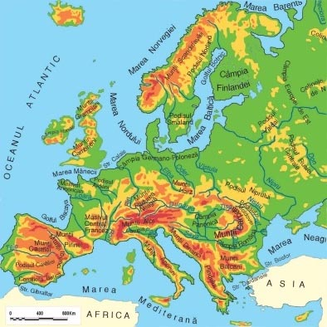
Examenul național de bacalaureat 2024
Proba de evaluare a competențelor digitale - document de lucru
Statele Uniunii Europene reprezintă o unitate compusă din 27 de membri care au aderat în perioade diferite și care prezintă anumite particularități specifice.
Odată cu integrarea noastră în Uniunea Europeană este important să cunoaștem toate statele membre, la fel de mult cum ne cunoaștem propria țară.
Uniunea este rezultatul unui întreg proces de cooperare și integrare care a început cu șase membri fondatori (1956), după care au urmat cinci valuri de aderare, în 1973, 1981, 1986, 1995, valul cinci cu două părți: 2004 și 2007.
În 2007 Uniunea Europeană însumează aproximativ 480 de milioane de locuitori pe o suprafață de 4.231.551 km². […]
Statele Uniunii sunt diferite și din punct de vedere al urbanizării, nivelului economic ș.a., dar sistemul și politica actuală tind spre o echilibrare a nivelului de trai.

Slide 3
Examenul național de bacalaureat 2024
Proba de evaluare a competențelor digitale - document de lucru
Franța – stat din Europa Vestică, fapt ce i-a conferit importanță deosebită în dezvoltarea istorică și economică: […]
climatul este temperat cu nuanțe oceanice (în vest), mediteraneene (în sud);
hidrografia este reprezentată prin râuri direcționate spre patru bazine marine; […]
vegetația este variată, de la pădurile de conifere și foioase până la asociațiile de maquis din regiunea mediteraneană; […]
Germania – stat ce face legătura între Europa Centrală și cea Nordică: […]
prezintă caracteristici fizico-geografice variate;[…]
climatul este temperat, influențat de aportul maselor de aer oceanic, dar și baltic sau continental;
hidrografic, este o țară cu râuri dirijate spre trei bazine marine (Marea Nordului, Marea Baltică și Marea Neagră); […]
Regatul Unit ocupă arhipelagul omonim din Oceanul Atlantic, format din Marea Britanie (Anglia, Scoția și țara Galilor) și Irlanda de Nord, cu istorie diferită:
relieful este grefat pe mai multe structuri genetice. Predomină părțile joase, de câmpie, urmate de dealuri și munți cu altitudini reduce; […]
hidrografia este reprezentată de o rețea densă de râuri scurte, dar bogate ca debit, din care se remarcă Tamisa și Severn; […]
vegetația dominantă este de pășune – peste jumătate din suprafața țării, iar în zonele montane, pădurile de foioase ocupă porțiuni restrânse.

